Slide 1
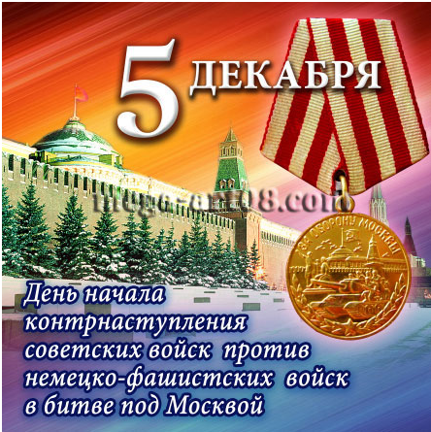
Дни воинской славы
Во время Великой Отечественной войны в русском языке отражалась жизнь народа.
Изменялись пословицы и поговорки:
«Лес рубят – фашисты летят.»
«На ловца и фашист бежит.»
«Трус партизану не товарищ.»
Переосмысливались крылатые выражения:
«Врагов бояться –
партизаном не быть.»
«На друга надейся,
да и сам его вручай.»
«Видно птицу по полету,
а фашиста по грабежам.»
«Слезами горю не поможешь,
если врага не уничтожишь.»

Slide 2
Дни воинской славы
Русское слово во время Великой Отечественной войны стоит на одних позициях с боевым оружием.
В языке периода войны общеупотребительные слова часто приобретали иной смысл:
Кочерга – противотанковое ружье.
Ежи – противотанковые сварные конструкции.
Клещи, котел, мешок, кольцо, подкова, тиски – названия маневров окружения противника.
Огонек – артиллерийский огонь.
Свист – обстрел.
Голоса – выстрелы.

